Slide 1
Mater y Mis - Chwefror 2024

Slide 2
Mis diwethaf, clywon ni eich barn ar gael chwech wythnos o wyliau haf.
Dyma blas ar eich atebion:

Slide 3
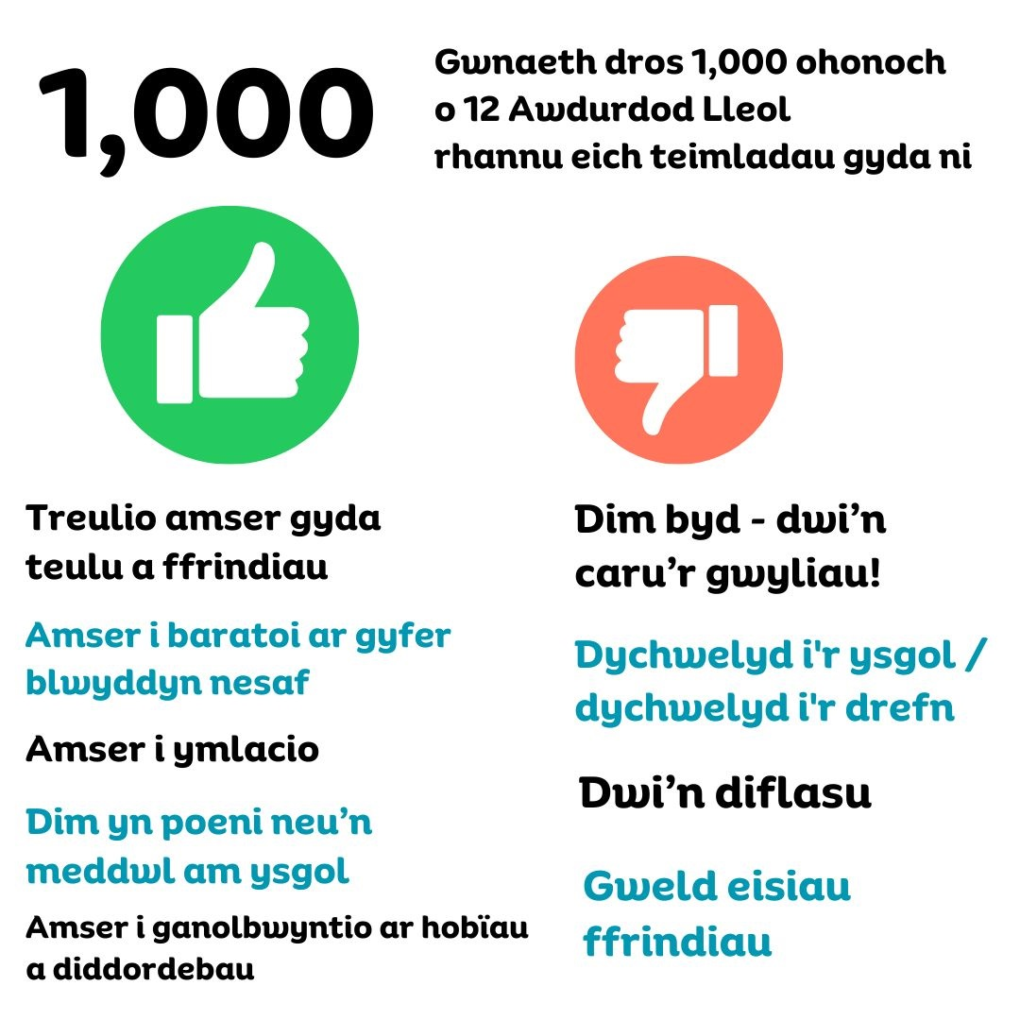

Slide 4
Mae Mater mis Chwefror yn gofyn - beth fyset ti’n ei wneud taset ti’n arwain ar Gymru?
Mae’n cysylltiedig ag Erthygl 12 o Gonfensiwn y Cenhedloedd Unedig ar Hawliau’r Plentyn:
Eich hawl i rannu eich barn ac i oedolion i’w gymryd o ddifrif

Slide 5
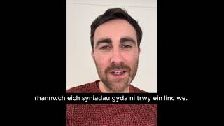
Mater mis yma: Prif Weinidog newydd - beth fyset ti’n newid taset ti’n arwain ar Gymru?
Notes:
Nodiadau i athrawon/gweithwyr ieuenctid:
Linc fideo - https://www.youtube.com/watch?v=NrrRDQgMRvA
Efallai bydd rhai pobl ifanc yn gofyn a fydd etholiad cyhoeddus i ethol Prif Weinidog newydd. Na yw’r ateb.
Dyma pam:
Enillodd Plaid Lafur Cymru etholiad y Senedd yn 2021, a nhw bydd yn rheoli yng Nghymru o leiaf tan etholiad nesaf y Senedd, sydd am ddigwydd yn 2026.
Mark Drakeford yw arweinydd Llafur Cymru ac felly fe yw’r Prif Weinidog. Mae e wedi penderfynu camu i lawr fel arweinydd Llafur Cymru ac fel Prif Weinidog, a bydd aelodau Llafur Cymru nawr yn ethol arweinydd newydd, ac felly Prif Weinidog newydd.
Bydd etholiad Senedd nesaf Cymru yn 2026, ac yn yr etholiad yma bydd y cyhoedd yn dewis pa blaid bydd yn arwain ar Gymru tan 2031.

Slide 6
Beth fyset ti’n newid taset ti’n Brif Weinidog?
Efallai bydd y lluniau yma yn eich helpu chi (mae nodiadau ar y sleid hefyd)
Notes:
Mae’r lluniau ar y sleid yma yn dangos rhai o’r pethau mae gan Lywodraeth Cymru pwerau drostynt: Addysg; Trafnidiaeth; Gofal Iechyd; Tai; Chwaraeon a hamdden; Gofal iechyd meddwl; ailgylchu a’r amgylchedd; rhai o help ariannol fel prydau ysgol am ddim a help i brynu gwisg ysgol
Lawrlwythwch y dudalen yma fel PDF: https://www.childcomwales.org.uk/wp-content/uploads/2024/01/Symbolau-Prif-W.pdf

Slide 7
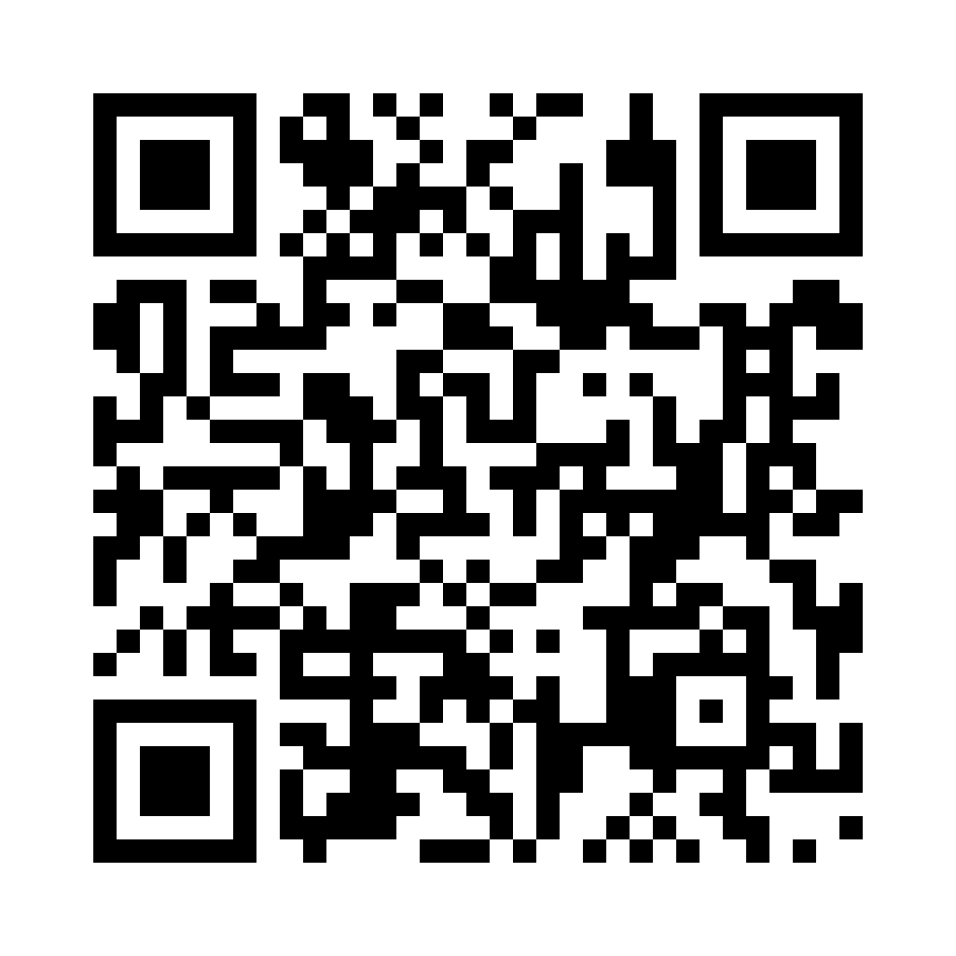
Rhannwch eich syniadau gyda ni trwy ddefnyddio y côd QR neu y linc
Gall pobl ifanc wneud hyn yn annibynnol neu fe all athro gwneud ar ran pawb
https://online1.snapsurveys.com/xqyuhc
Notes:
Linc yr holiadur: https://online1.snapsurveys.com/xqyuhc

Slide 8
Diolch!
Mater y Mis ar gyfer mis Mawrth yw:
Cinio ysgol
Bydd hyn ar gael ar ein gwefan ar 4 Mawrth

Slide 9
Syniadau ar gyfer dysgu mwy
Dyma syniadau ar gyfer adnoddau i’w defnyddio i ddysgu mwy am wleidyddiaeth yng Nghymru:
Mae gan y Comisiwn Etholiadol ystod eang o adnoddau ar ddemocratiaeth. Mis yma maen nhw’n cyhoeddi adnodd sy’n edrych yn fanwl ar sut bydd y Brif Weinidog yn cael ei ethol.
Defnyddiwch becyn ‘Ein Senedd’, gan Senedd Cymru, i ddysgu mwy am sut mae gwleidyddiaeth yn gweithio yng Nghymru. A dysgwch fwy am Senedd Ieuenctid Cymru.
Ffeindiwch allan pwy yw eich aelod o’r Senedd, ac ysgrifennwch atyn nhw. Dywewch wrthyn nhw beth hoffech chi newid am Gymru, a gofynnwch beth mae nhw yn ei wneud i gefnogi hyn.
Eleni mae Achub Y Plant yn cynnal etholiad paralel i gydfynd gydag etholiad cyffredinol y Deyrnas Unedig (UK General election). Darllenwch fwy ar eu gwefan.
Defnyddiwch ein hadnodd Gwneud Gwahaniaeth, sy’n helpu pobl ifanc feddwl am ddefnyddio eu llais i greu newid.

